Slide 1
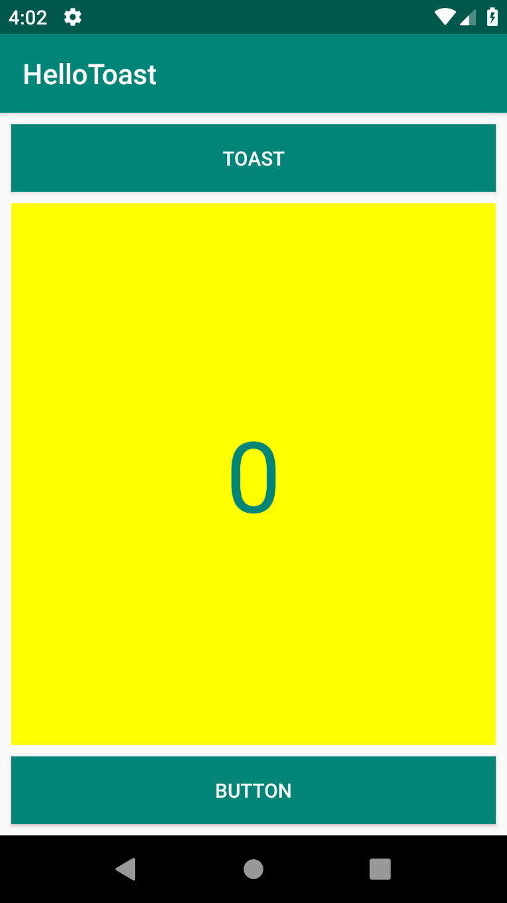
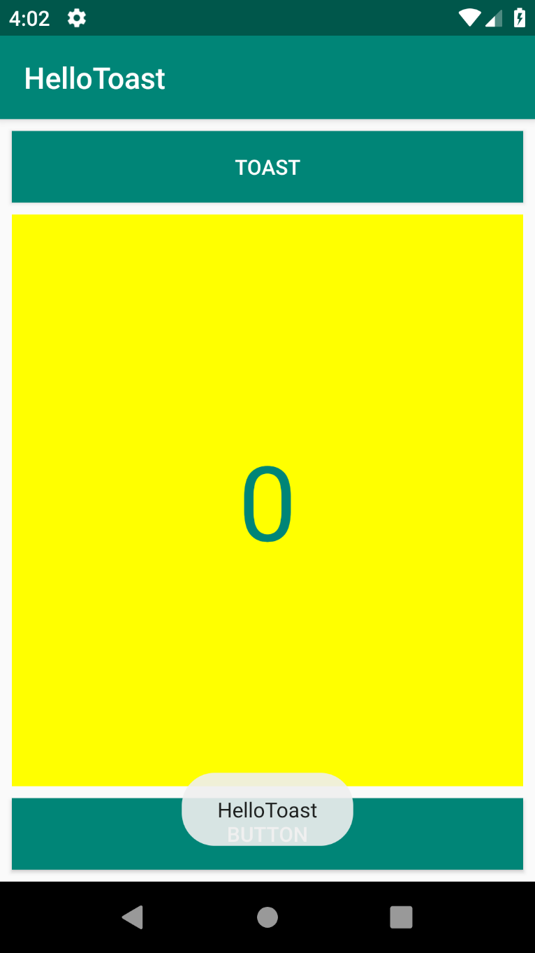
01-01 Hello Toast App
ConstraintLayout 또는 LinearLayout을 사용해 화면 구성하기
Toast 버튼을 누르면 Toast Message 출력하기

Slide 2
01-01 Hello Toast App
res/value/string.xml에 사용할 문자열을 미리 저장하고 참조한다
string.xml
<resources>
<string name="app_name">HelloToast</string>
<string name="toast_message">HelloToast</string>
<string name="toast">Toast</string>
<string name="button">Button</string>
<string name="initial_value">0</string>
</resources>
activity_main.xml
<Button>
…
android:text=“@string/toast”
…
</Button>

Slide 3
01-01 Hello Toast App
activity.xml에서 이미 저장된 Color 를 참조할 수 있다
Ex)
<Button>
…
android:background="@color/colorPrimary"
android:textColor="#FFFFFF"
…
</Button>

Slide 4
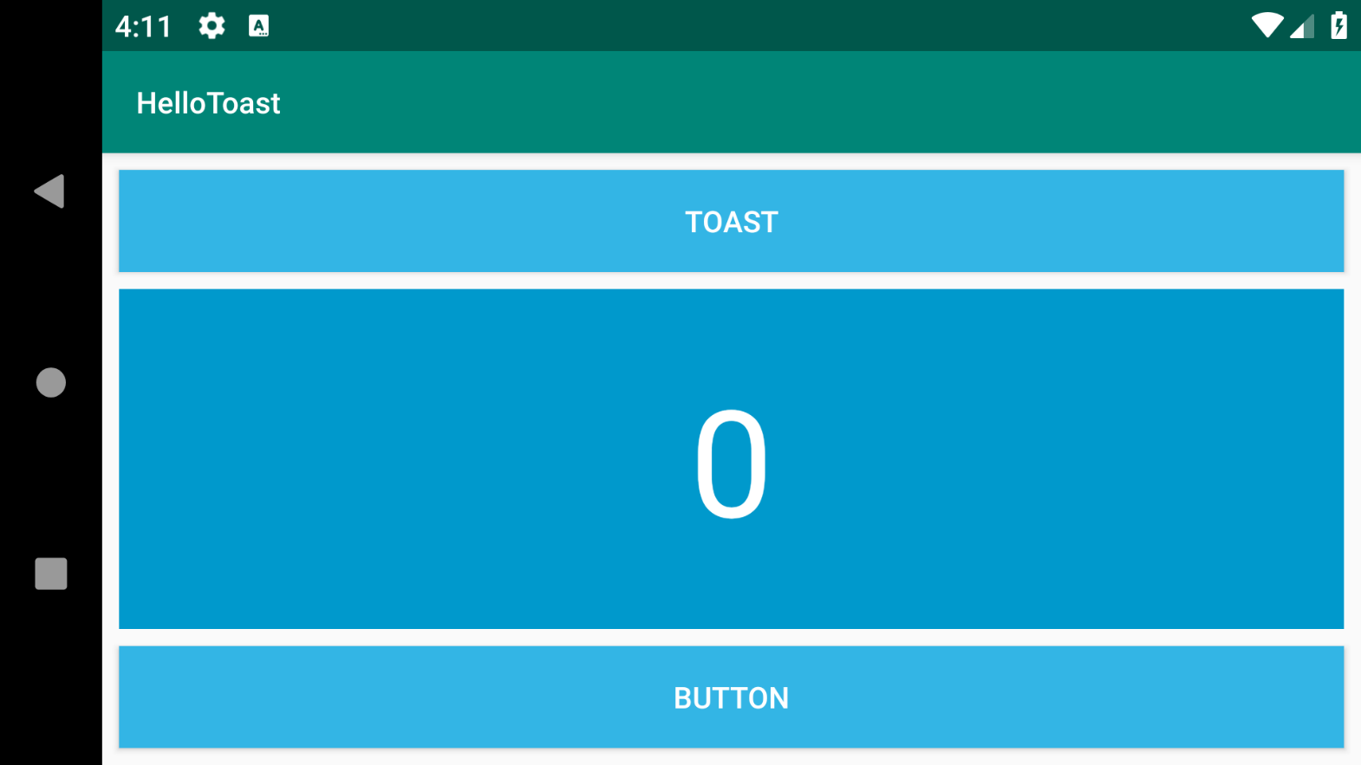
01-02 Hello Toast App (Landscape)
Landscape 화면 구성하기
Portrait 화면과는 다른 Color

Slide 5

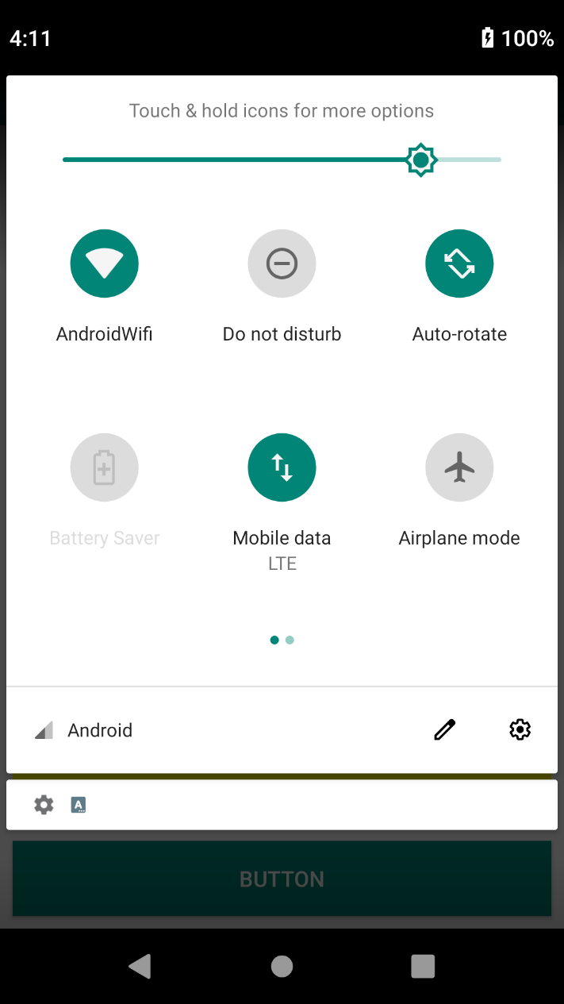
01-02 Hello Toast App (Landscape)
아래의 버튼을 누른 뒤, Create Landscape Variation을 눌러서 Landscape용 xml 파일을 생성한다
Landscape xml 에서 Button과 Textview의 Color를 바꿔본다
Phone / Emulator에서 자동 회전 기능을 켜주어야 Landscape
화면을 볼 수 있다

Slide 6
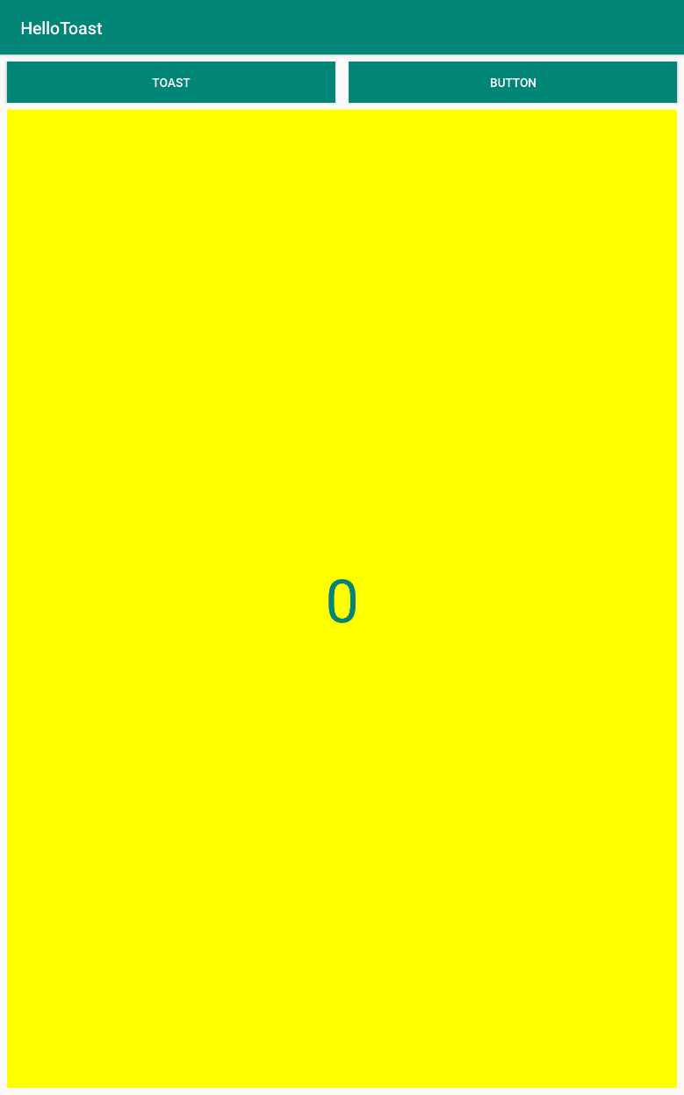
01-03 Hello Toast App (Tablet)
Tablet용 xml을 만들고 화면 구성을 바꾼다

Slide 7

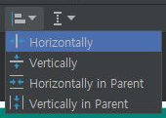
01-03 Hello Toast App (Landscape)
아래의 버튼을 누른 뒤, Tablet 기종의 Layout으로 변경한다
그 다음, 아래의 버튼을 누른 뒤, Create Landscape Variation을 눌러서 Tablet 용 xml 파일을 생성한다
※ ConstarintLayout 은 아래의 버튼으로 간격을 최대한 넓힐 수 있다

Slide 8
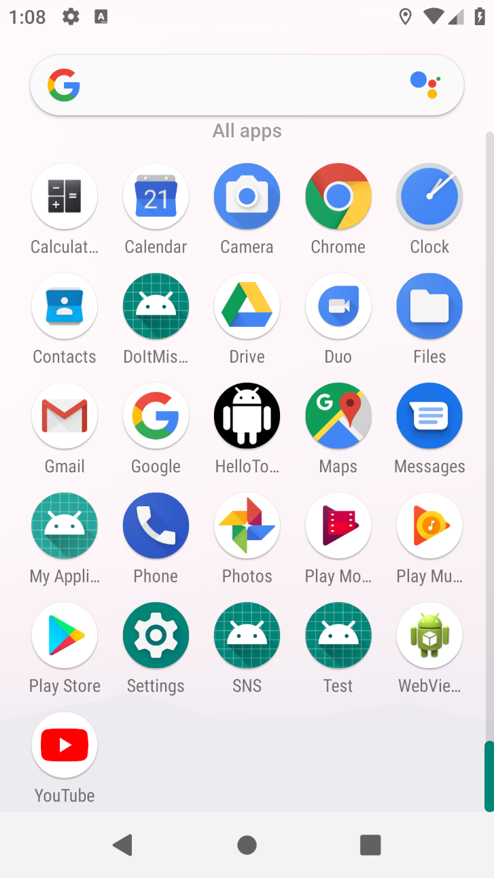
02 App Icon 바꾸기
Image Asset을 생성해 원하는 그림으로 App의 Icon을 바꾼다

Slide 9
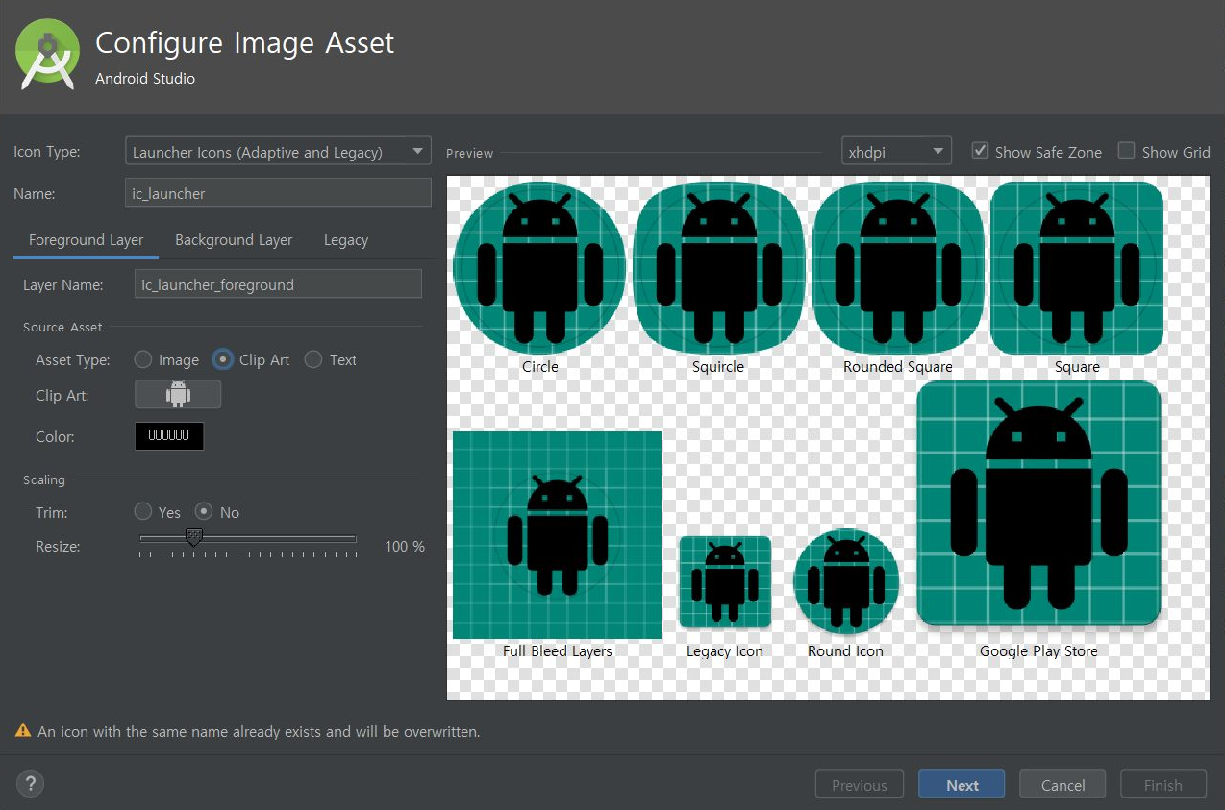
02 App Icon 바꾸기
Android 프로젝트 파일을 우클릭 한 뒤 New – Image Asset을 선택한다
Asset Type을 Clip Art로 선택하면
해당 화면을 볼 수 있다
Foreground Layer 에서는 Image,
Clip, Text 중 하나를 선택할 수 있고
이미지, 색상, 크기 등을 조절할 수 있다
Background Layer 에서는 Color,
Image를 고를 수 있으며 색상, 크기
등을 조절할 수 있다

Slide 10
01-03 Hello Toast App (Tablet)
Tablet용 xml을 만들고 화면 구성을 바꾼다

